Slide 1
Nöromüsküler kavşak hastalıkları

Slide 2
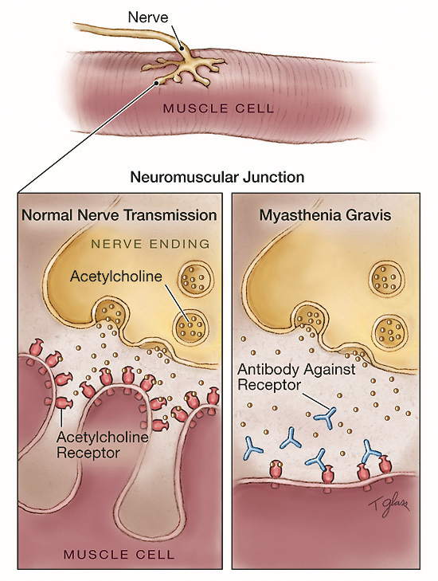
Nöromüsküler kavşak hastalıkları
Presinaptik
- Eaton Lambert
Myastenik Sendromu
Botulismus
Postsinaptik
- Myastenia Gravis

Slide 3
Myastenia Gravis

Slide 4
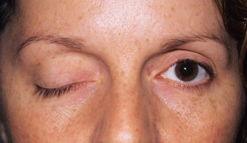
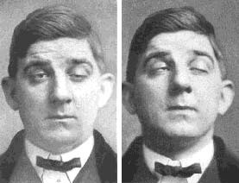
Myastenia Gravis

Slide 6
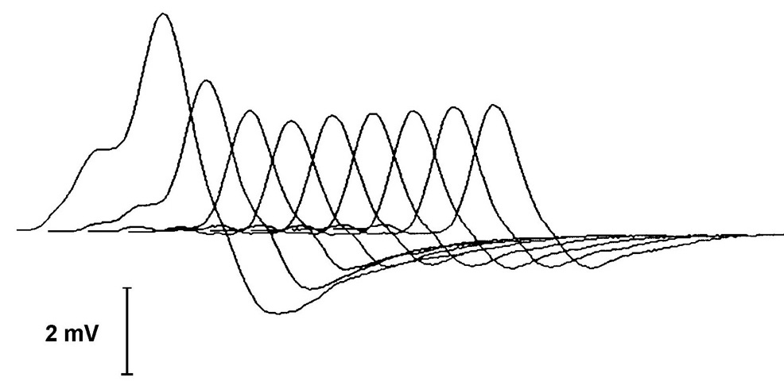
Dekrement yanıt

Slide 7
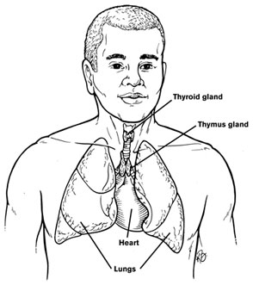

Slide 8
Eaton Lambert Myastenik Sendromu

Slide 9
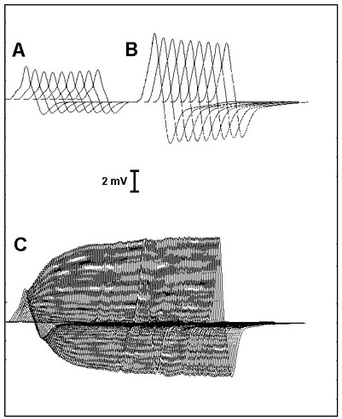
İnkrement yanıt

Slide 10
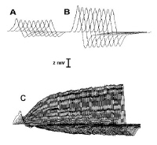
botulismus

